Slide 1
типы данных. Преобразование базовых типов данных. Явные и не явные преобразование типов данных.

Slide 2
Тип данных определяет внутреннее представление данных, множество значений, которые может принимать объект, а также допустимые действия, которые можно применять над объектом.
Типов намного больше , но мы рассмотрим наиболее используемые на практике
C# является строго типизированным языком. Каждая переменная и константа имеет тип, как и каждое выражение, результатом вычисления которого является значение. Каждое объявление метода задает имя, тип и вид (значение, ссылка или вывод) для каждого входного параметра и для возвращаемого значения.

Slide 3




В языке C# есть следующие базовые типы данных:
byte: хранит целое число от 0 до 255 и занимает 1 байт. Представлен системным типом System.Byte
bool: хранит значение true или false (логические литералы). Представлен системным типом System.Boolean
int: хранит целое число от -2147483648 до 2147483647 и занимает 4 байта. Представлен системным типом System.Int32. Все целочисленные литералы по умолчанию представляют значения типа int
float: хранит число с плавающей точкой от -3.4*10³⁸ до 3.4*10³⁸ и занимает 4 байта. Представлен системным типом System.Single
double: хранит число с плавающей точкой от ±5.0*10⁻³²⁴ до ±1.7*10³⁰⁸ и занимает 8 байта. Представлен системным типом System.Double
char: хранит одиночный символ в кодировке Unicode и занимает 2 байта. Представлен системным типом System.Char.

Slide 4

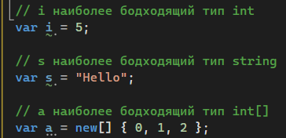
string: хранит набор символов Unicode. Представлен системным типом System.String. Этому типу соответствуют строковые литералы.
Локальные переменные можно объявлять без указания конкретного типа. Ключевое слово var указывает, что компилятор должен вывести тип переменной из выражения справа от оператора инициализации.
Он указывает только на то, что компилятор определяет и назначает наиболее подходящий тип.

Slide 5
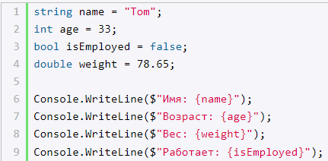
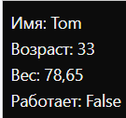
Например, определим несколько переменных разных типов и выведем их значения на консоль:
результат

Slide 6

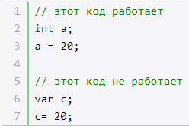
Неявная типизация
Для неявной типизации вместо названия типа данных используется ключевое слово var. Затем уже при компиляции компилятор сам выводит тип данных исходя из присвоенного значения. Так как по умолчанию все целочисленные значения рассматриваются как значения типа int, то поэтому в итоге переменная c будет иметь тип int. Аналогично переменной hello присваивается строка, поэтому эта переменная будет иметь тип string
Нельзя сначала объявить неявно типизируемую переменную, а затем инициализировать:

Slide 7
Преобразование базовых типов данных
Неявные преобразования. Специальный синтаксис не требуется, так как преобразование всегда завершается успешно и данные не будут потеряны.
Примеры включают преобразования из меньших в большие целочисленные типы и преобразования из производных классов в базовые классы.
Явные преобразования (приведения) . Для явных преобразований требуется выражение приведения. Приведение требуется, если в ходе преобразования данные могут быть утрачены или преобразование может завершиться сбоем по другим причинам.
Типичными примерами являются числовое преобразование в тип с меньшей точностью или меньшим диапазоном и преобразование экземпляра базового класса в производный класс.
Пользовательские преобразования. Такие преобразования выполняются специальными методами, которые можно определить для включения явных и неявных преобразований между пользовательскими типами без связи "базовый класс — производный класс".
Преобразования с использованием вспомогательных классов. Чтобы выполнить преобразование между несовместимыми типами, например целыми числами и объектами System.DateTime или шестнадцатеричными строками и массивами байтов, можно использовать классы System.BitConverter и System.Convert, а также методы Parse() встроенных числовых типов, такие как Int32.Parse. (рассмотрим через пару!)

Slide 8


Явные преобразования
При явных преобразованиях (explicit conversion) мы сами должны применить операцию приведения (операция ()). Суть операции преобразования типов состоит в том, что перед значением указывается в скобках тип, к которому надо привести данное значение:
Т.к. сначала я объявляю переменную х и присваиваю ей вещественное значение 10.123335, после чего объявляю новую переменную у целочисленным типом и выполняю явное преобразование 10.123335 в целочисленный тип к 10, после чего снова результат этой операции я объявляю новую переменную k вещественной и уже компилятор неявно преобразует к вещественному типу.
Но результат будет 10

Slide 9
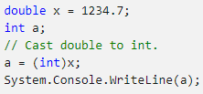

Явные преобразования / приведение
Приведение — это способ явно указать компилятору, что необходимо выполнить преобразование и что вам известно, что может произойти потеря данных или приведение может завершиться сбоем во время выполнения.
Чтобы выполнить приведение, укажите тип, в который производится приведение, в круглых скобках перед преобразуемым значением или переменной. В следующей программе выполняется приведение типа double в int.
double, и decimal вещественные числа, но double нужно явно приводить к типу decimal: явное преобразование

Slide 10




компилятор проводит неявно
byte > int -> decimal
int -> double
float -> double

Slide 11
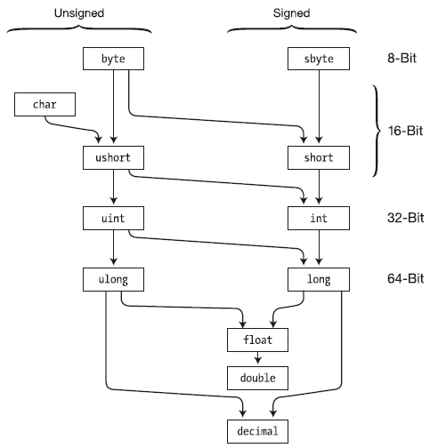
Явные и не явные образования

Slide 12
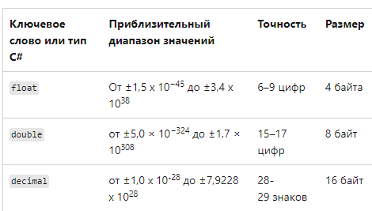
Вещественные литералы
Когда мы смотрим со стороны имени переменной-результат присвоения- является значением переменной
Но когда мы смотрим со стороны самого значения- оно является для себя ЛИТЕРАЛОМ
Тип реального литерала определяется его суффиксом следующим образом:
Литерал без суффикса или с суффиксом d или D имеет тип double.
Литерал с суффиксом f или F имеет тип float.
Литерал с суффиксом m или M имеет тип decimal
double a = 1.0;
decimal b = 2.1m;
Console.WriteLine(a + (double)b);
Console.WriteLine((decimal)a + b);

Slide 13




Задание 1 выполнить явное преобразование из decimal в int после чего выполнить неявное преобразование в любое вещественное число и вывести на экран
Задание 2 выполнить явное преобразование из double в float , вывести на экран
Задание 3 выполнить явное преобразование из decimal в byte и вывести на экран
Задание 4 выполнить неявное преобразование из float в double и явно преобразовать в int и вывести на экран

Slide 14




